Slide 1
우선순위 큐와 힙

Slide 2
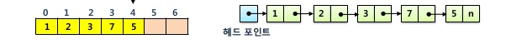
배열 힙 연결리스트 힙

Slide 3
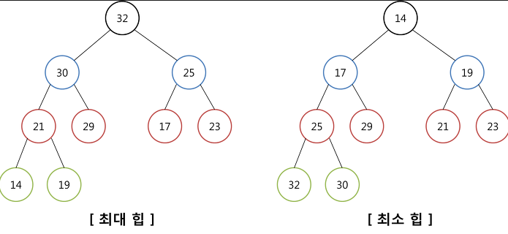
힙 종류

Slide 4
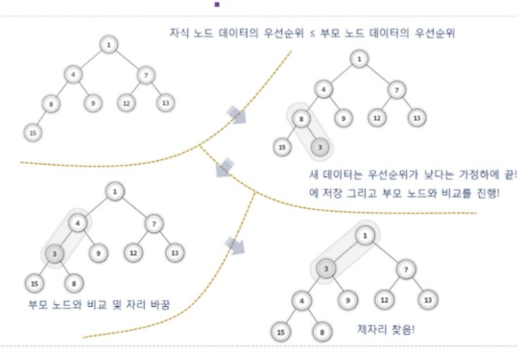
삽입

Slide 5
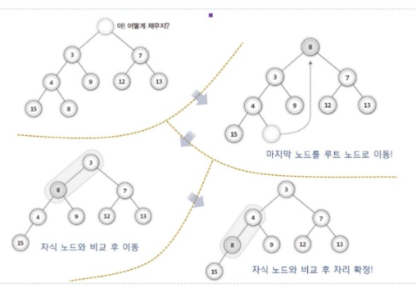
삭제

Slide 6
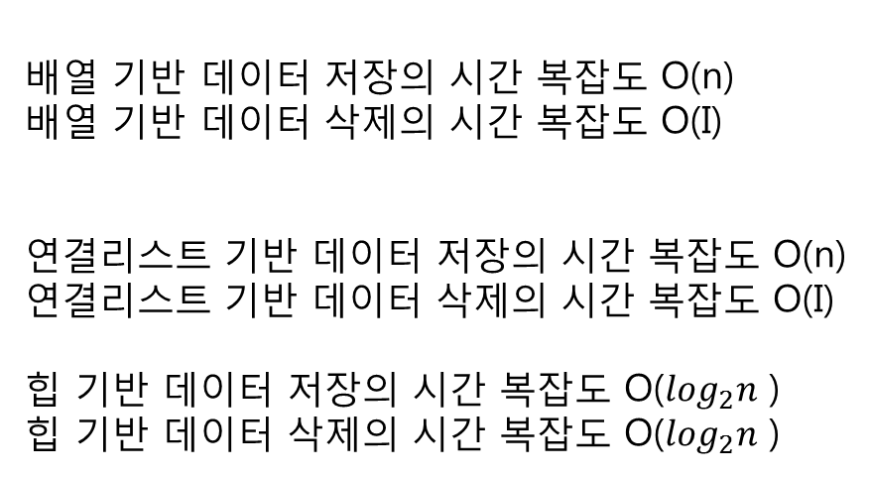
우선순위 큐를 힙으로 만드는 이유
배열 기반 데이터 저장의 시간 복잡도 O(n)
배열 기반 데이터 삭제의 시간 복잡도 O(I)
연결리스트 기반 데이터 저장의 시간 복잡도 O(n)
연결리스트 기반 데이터 삭제의 시간 복잡도 O(I)
힙 기반 데이터 저장의 시간 복잡도 O($\log_{2}n$ )
힙 기반 데이터 삭제의 시간 복잡도 O($\log_{2}n$ )

Slide 7
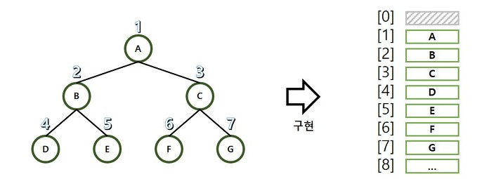
배열기반 힙 기본

Slide 8
#ifndef __SIMPLE_HEAP_H__
#define __SIMPLE_HEAP_H__
#define TRUE 1
#define FALSE 0
#define HEAP_LEN 100
typedef char HData;
typedef int Priority;
typedef struct _heapElem
{
Priority pr)
HData data;
} HeapElem;
typedef struct _heap
{
int numOfData;
HeapElem heapArr[HEAP_LEN];
} Heap;
/*** Heap 관련 연산들 ****/
void HeapInit(Heap * ph);
int HIsEmpty(Heap * ph);
void HInsert(Heap * ph, HData data, Priority pr);
HData HDelete(Heap * ph);
#endif

Slide 9
#include "SimpleHeap.h"
void HeapInit(Heap * ph)
{
ph->numOfData = 0;
}
int HIsEmpty(Heap * ph)
{
if(ph->numOfData == 0)
return TRUE;
else
return FALSE;
}
int GetParentIDX(int idx)
{
return idx/2;
}
int GetLChildIDX(int idx)
{
return idx*2;
}
int GetRChildIDX(int idx)
{
return GetLChildIDX(idx)+1;
}
int GetHiPriChildIDX(Heap * ph, int idx)
{
if(GetLChildIDX(idx) > ph->numOfData)
return 0;
else if(GetLChildIDX(idx) == ph->numOfData)
return GetLChildIDX(idx);
else
{
if(ph->heapArr[GetLChildIDX(idx)].pr > ph->heapArr[GetRChildIDX(idx)].pr)
return GetRChildIDX(idx);
else
return GetLChildIDX(idx);
}
}

Slide 10
void HInsert(Heap * ph, HData data, Priority pr)
{
int idx = ph->numOfData+1;
HeapElem nelem = {pr, data};
while(idx != 1)
{
if(pr < (ph->heapArr[GetParentIDX(idx)].pr))
{
ph->heapArr[idx] = ph->heapArr[GetParentIDX(idx)];
idx = GetParentIDX(idx);
}
else
break;
}
ph->heapArr[idx] = nelem;
ph->numOfData += 1;
}
HData HDelete(Heap * ph)
{
HData retData = (ph->heapArr[1]).data;
HeapElem lastElem = ph->heapArr[ph->numOfData];
int parentIdx = 1;
int childIdx;
while(childIdx = GetHiPriChildIDX(ph, parentIdx))
{
if(lastElem.pr <= ph->heapArr[childIdx].pr)
break;
ph->heapArr[parentIdx] = ph->heapArr[childIdx];
parentIdx = childIdx;
}
ph->heapArr[parentIdx] = lastElem;
ph->numOfData -= 1;
return retData;
}

Slide 11
메인
#include <stdio.h>
#include "SimpleHeap.h"
int main(void)
{
Heap heap;
HeapInit(&heap);
HInsert(&heap, 'A', 1);
HInsert(&heap, 'B', 2);
HInsert(&heap, 'C', 3);
printf("%c \n", HDelete(&heap));
HInsert(&heap, 'A', 1);
HInsert(&heap, 'B', 2);
HInsert(&heap, 'C', 3);
printf("%c \n", HDelete(&heap));
while(!HIsEmpty(&heap))
printf("%c \n", HDelete(&heap));
return 0;
}

Slide 12
typedef struct _heap
{
PriorityComp * comp;//우선순위를 정하는 함수를 받음
int numOfData;
HData heapArr[HEAP_LEN];
} Heap;
int GetHiPriChildIDX(Heap * ph, int idx)//자식노드 중 우선순위가 높은 노드 인덱스 반환
void HInsert(Heap * ph, HData data);//삽입
HData HDelete(Heap * ph);//삭제

Slide 13
#ifndef __USEFUL_HEAP_H__
#define __USEFUL_HEAP_H__
#define TRUE 1
#define FALSE 0
/*** Heap의 정의 ****/
#define HEAP_LEN 100
typedef char HData;
typedef int PriorityComp(HData d1, HData d2);
typedef struct _heap
{
PriorityComp * comp;
int numOfData;
HData heapArr[HEAP_LEN];
} Heap;
/*** Heap 관련 연산들 ****/
void HeapInit(Heap * ph, PriorityComp pc);
int HIsEmpty(Heap * ph);
void HInsert(Heap * ph, HData data);
HData HDelete(Heap * ph);
#endif

Slide 14
void HeapInit(Heap * ph, PriorityComp pc)
{
ph->numOfData = 0;
ph->comp = pc;
}

Slide 15
int GetHiPriChildIDX(Heap * ph, int idx)
{
if(GetLChildIDX(idx) > ph->numOfData)
return 0;
else if(GetLChildIDX(idx) == ph->numOfData)
return GetLChildIDX(idx);
else
{
// if(ph->heapArr[GetLChildIDX(idx)].pr > ph->heapArr[GetRChildIDX(idx)].pr)
if(ph->comp(ph->heapArr[GetLChildIDX(idx)], ph->heapArr[GetRChildIDX(idx)]) < 0)
return GetRChildIDX(idx);
else
return GetLChildIDX(idx);
}
}

Slide 16
void HInsert(Heap * ph, HData data)
{
int idx = ph->numOfData+1;
while(idx != 1)
{
// if(pr < (ph->heapArr[GetParentIDX(idx)].pr))
if(ph->comp(data, ph->heapArr[GetParentIDX(idx)]) > 0)
{
ph->heapArr[idx] = ph->heapArr[GetParentIDX(idx)];
idx = GetParentIDX(idx);
}
else
{
break;
}
}
ph->heapArr[idx] = data;
ph->numOfData += 1;
}

Slide 17
#include <stdio.h>
#include "UsefulHeap.h"
int DataPriorityComp(char ch1, char ch2)
{
return ch2-ch1;
// return ch1-ch2;
}
int main(void)
{
Heap heap;
HeapInit(&heap, DataPriorityComp); HInsert(&heap, 'A');
HInsert(&heap, 'B');
HInsert(&heap, 'C');
printf("%c \n", HDelete(&heap));
HInsert(&heap, 'A');
HInsert(&heap, 'B');
HInsert(&heap, 'C');
printf("%c \n", HDelete(&heap));
while(!HIsEmpty(&heap))
printf("%c \n", HDelete(&heap));
return 0;
}

Slide 18
우선순위 큐의 ADT
void PQueueInit (PQueue * ppq, PriorityComp pc);
-우선순위 큐의 초기화를 진핸
-우선순위 큐의 생성 후 제일 먼저 호출되어야 하는 함수
int PQIsEmpty(PQueue * ppq);
-우선순위 큐가 빈 경우 TRUE(1)을, 그렇지 않은 경우 FALSE(0)을 반환한다.
void PEnqueue(PQueue * ppq, PQDate date);
-우선순위 큐에 데이터를 저장한다. 매개변수 data로 전달된 값을 저장한다.
PQData PDequeue(PQueue * ppq)
-우선순위가 가장 높은 데이터를 삭제하고 삭제된 데이터를 반환한다.
-본 함수의 호출을 위해서는 데이터가 하나 이상 존재함이 보장되어야 한다.

Slide 19
#ifndef __PRIORITY_QUEUE_H__
#define __PRIORITY_QUEUE_H__
#include "UsefulHeap.h"
typedef Heap PQueue;
typedef HData PQData;
void PQueueInit(PQueue * ppq, PriorityComp pc);
int PQIsEmpty(PQueue * ppq);
void PEnqueue(PQueue * ppq, PQData data);
PQData PDequeue(PQueue * ppq);
#endif

Slide 20
#include "PriorityQueue.h"
#include "UsefulHeap.h"
void PQueueInit(PQueue * ppq, PriorityComp pc)
{
HeapInit(ppq, pc);
}
int PQIsEmpty(PQueue * ppq)
{
return HIsEmpty(ppq);
}
void PEnqueue(PQueue * ppq, PQData data)
{
HInsert(ppq, data);
}
PQData PDequeue(PQueue * ppq)
{
return HDelete(ppq);
}

Slide 21
#include <stdio.h>
#include "PriorityQueue.h"
int DataPriorityComp(char ch1, char ch2)
{
return ch2-ch1;
}
int main(void)
{
PQueue pq;
PQueueInit(&pq, DataPriorityComp);
PEnqueue(&pq, 'A');
PEnqueue(&pq, 'B');
PEnqueue(&pq, 'C');
printf("%c \n", PDequeue(&pq));
PEnqueue(&pq, 'A');
PEnqueue(&pq, 'B');
PEnqueue(&pq, 'C');
printf("%c \n", PDequeue(&pq));
while(!PQIsEmpty(&pq))
printf("%c \n", PDequeue(&pq));
return 0;
}

